Slide 1





IUT ROANNE
2026
SAE 24 : Partie 1
ArtMath
Modifications du site ArtMathématique avec Symfony et Python
Projet académique IUT Roanne BUT R&T – Lubin VRAY

Slide 2




SAE 24 : PARTIE 1
Presentation of SAE 24
Context of the SAE 24 Project
SAE 24 is an integrative SAE of the BUT N&T at the IUT of Roanne, which brings together many first-year subjects within a single project structured in 4 distinct parts.
Overall objective of the project
Each part covers a different technical area (web development, programming, docker server, telephony), thus simulating a real professional project where several areas of expertise are combined.
Focus on Part 1
Part 1 consists of deploying a Debian 11 Linux server on the IUT virtualization bay, installing Symfony/Apache on it, then adapting the ArtMathématique site to generate a figure different from the basic one.

Slide 3
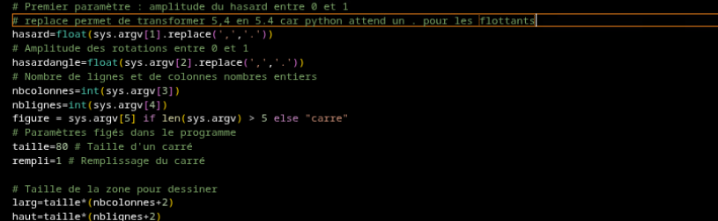
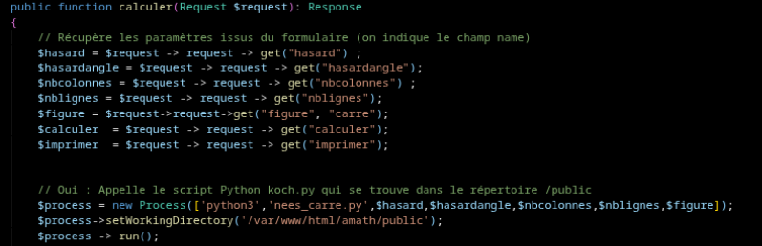
SAE 24 : PARTIE 1
  Passage de Koch à nees_carre
Adaptation vers nees_carre.py
  Modification du formulaire Twig
  Récupération des données du formulaire
  Appel au script Python nees_carre.py
  Passage des arguments au script
  Récupération des résultats (images, données)

Slide 4
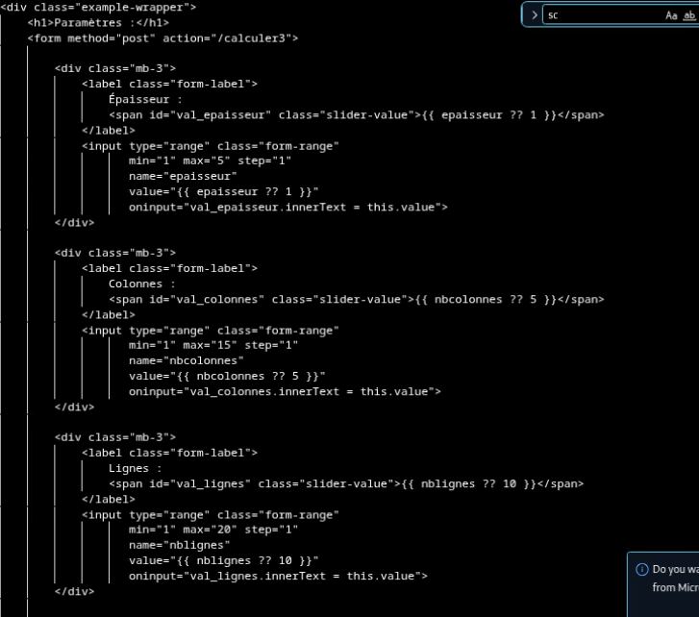
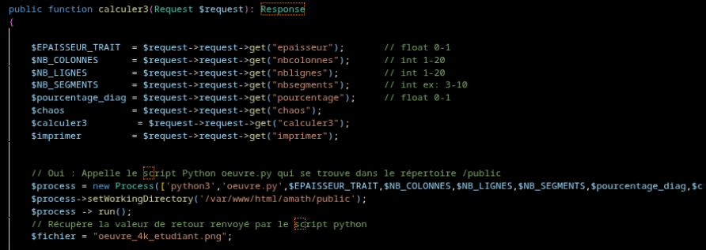
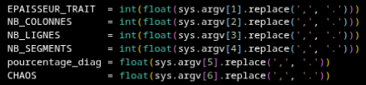
SAE 24 : PARTIE 1
Adaptation vers oeuvre.py

Slide 5
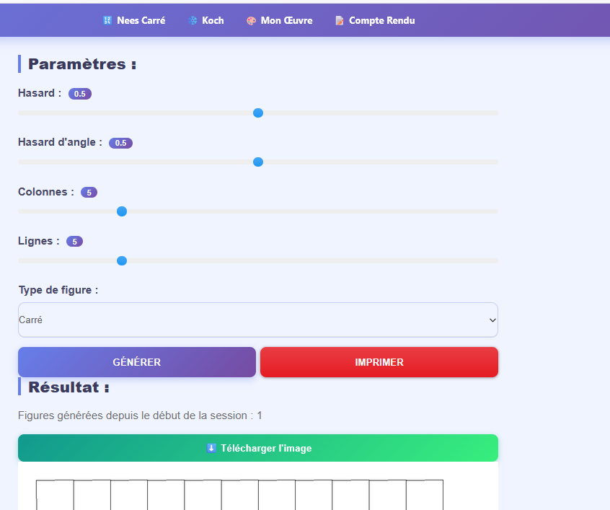
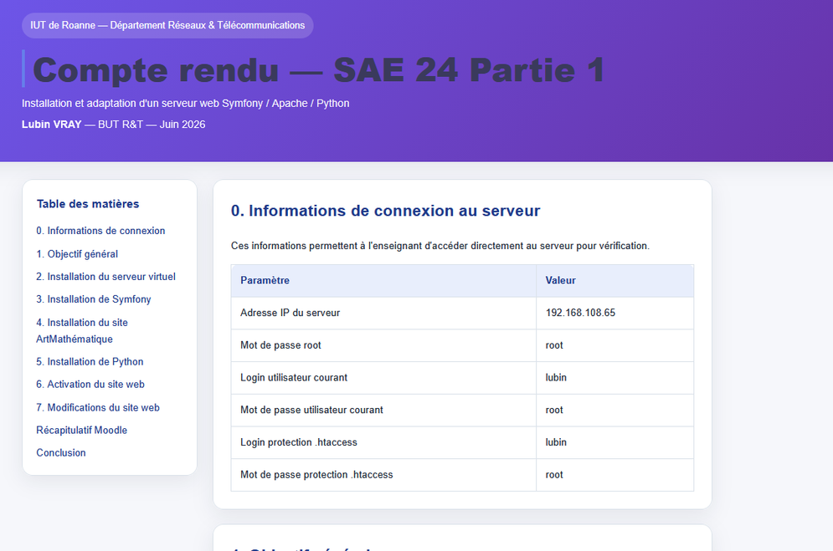
SAE 24 : PARTIE 1
Améliorations :
  Navbar Bootstrap
  Affichage des Curseurs en JavaScript ==> oninput
  Compteur d'Images générées
  Téléchargement de l’image généré => $this->file()
  Choix des Formes pour nees_caree
  Création de la page compte Rendu

Slide 6
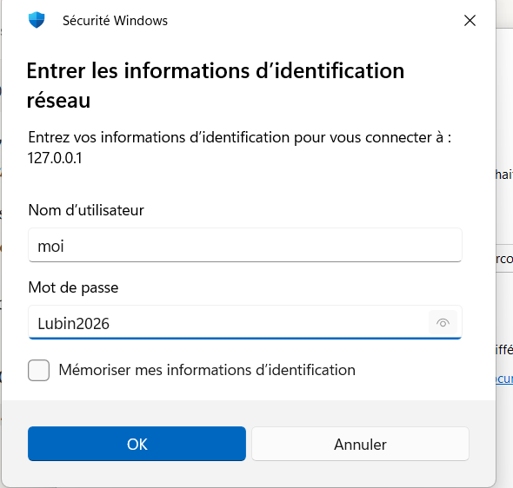
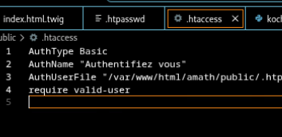
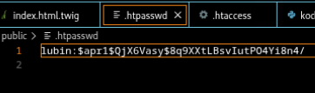
SAE 24 : PARTIE 1
Sécurisation du site avec htaccess
Authentification HTTP Basic configurée via Apache:
  Le fichier amath.conf est modifié => AllowOverride All
  .htaccess définit l'authentification pointant vers un .htpasswd créé avec htpasswd -c “C:/.../.htpasswd” lubin

Slide 7

SAE 24 : PARTIE 1
Conclusion
Serveur web ==> complète, interactife et sécurisé.
Meilleure expérience utilisateur:
  curseurs dynamiques JS
  compteur d'images
  bouton de téléchargement
  choix de formes variées
Sécurisation via .htaccess ==> protège l'ensemble du système.

Slide 8

SAE 24 : PARTIE 1
Merci pour votre attention
N'hésitez pas à poser vos questions.
Contact : Lubin VRAY – IUT Roanne BUT R&T

